Slide 1
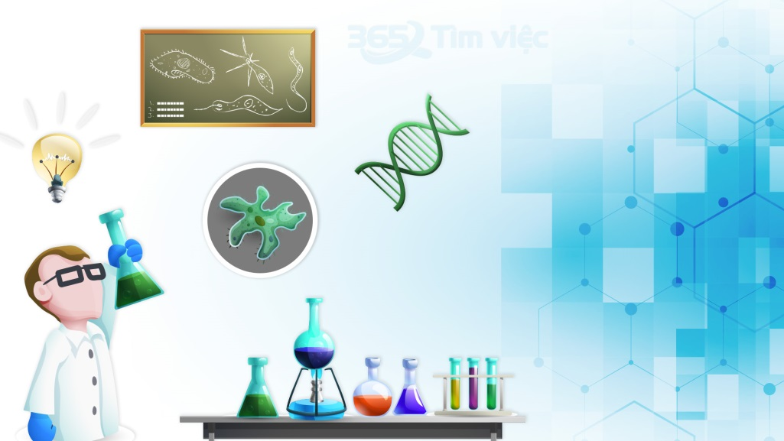
CHÀO MỪNG
CÁC EM ĐẾN VỚI
BUỔI THỰC HÀNH

Slide 2


THỬ TÀI ĐOÁN VẬT
Chọn một dụng cụ hoặc mẫu vật, sau đó nêu tên và dự đoán vai trò, cách sử dụng từng loại dụng cụ, mẫu vật đó.

Slide 3

BÀI 2
THỰC HÀNH
TÁCH CHIẾT DNA
BÀI 2
THỰC HÀNH
TÁCH CHIẾT DNA

Slide 4
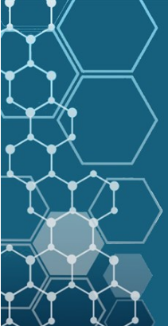
NỘI DUNG
1. Chuẩn bị
2. Cơ sở khoa học tách chiết DNA
3. Thực hành tách chiết DNA
4. Báo cáo kết quả thực hành

Slide 5
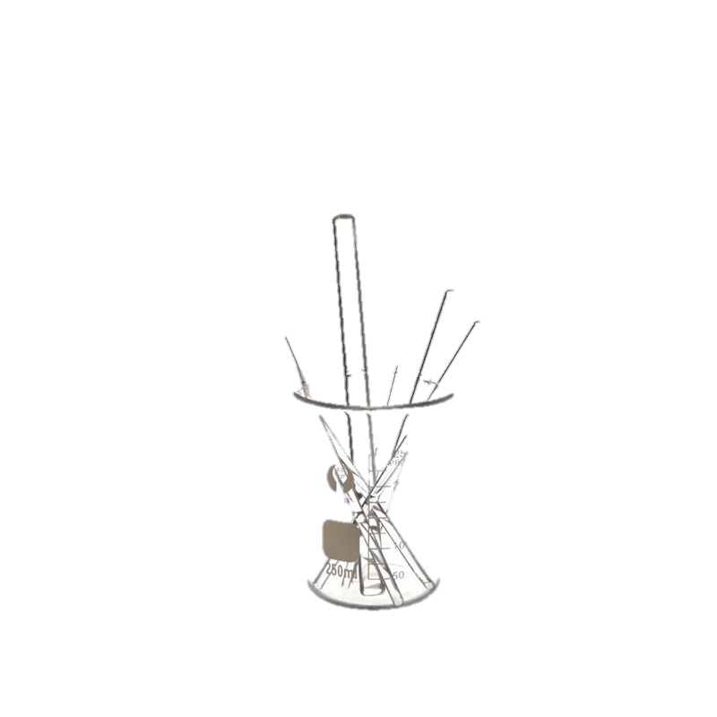
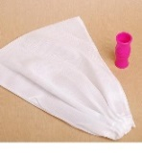
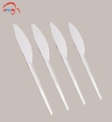
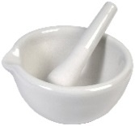
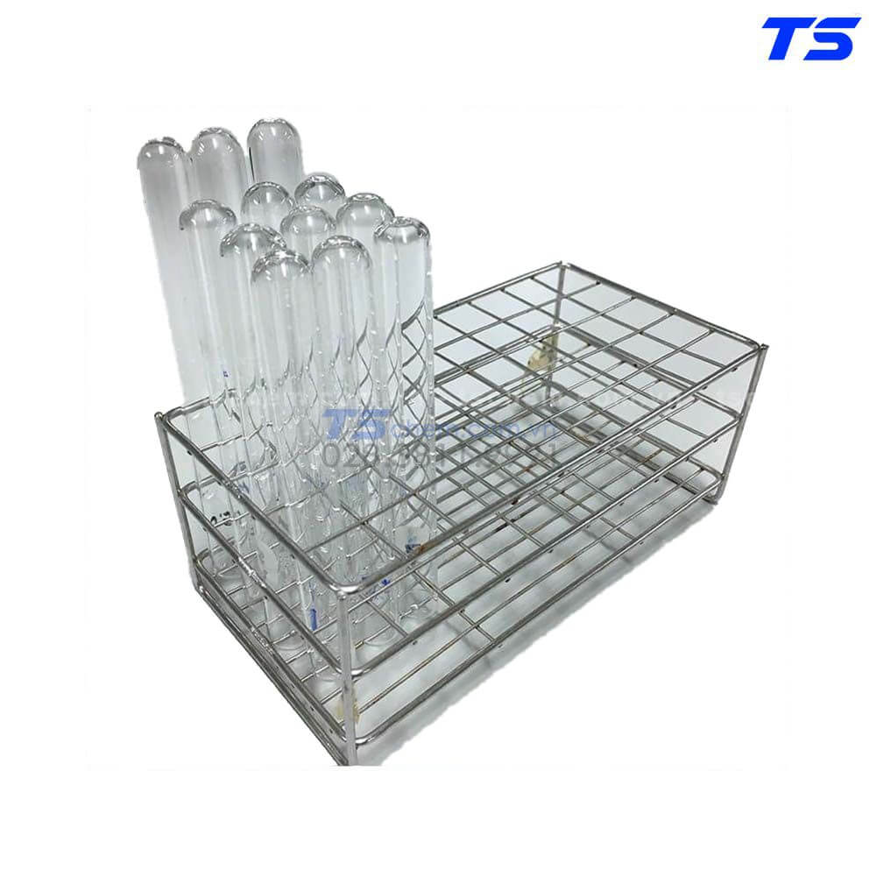
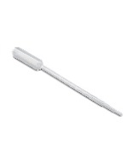
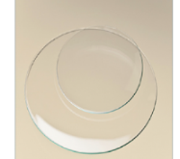
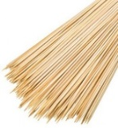
I. Chuẩn bị
1. Dụng cụ
Vải lọc (hoặc rây)
Dao nhỏ
Cốc - đũa
thuỷ tinh
Cối - chày sứ
Ống nghiệm, giá đỡ
Pipette
Đĩa đồng hồ
Que tre nhỏ

Slide 6
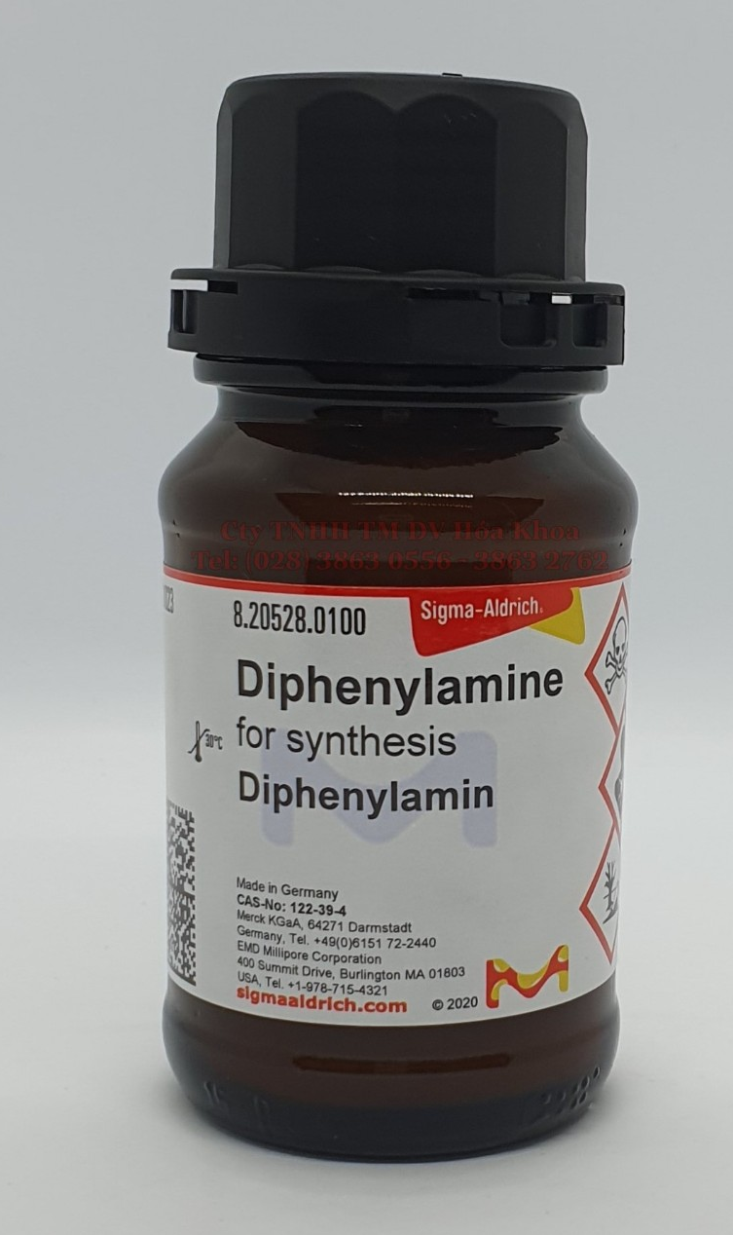
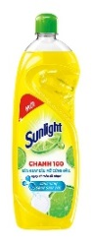
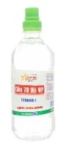
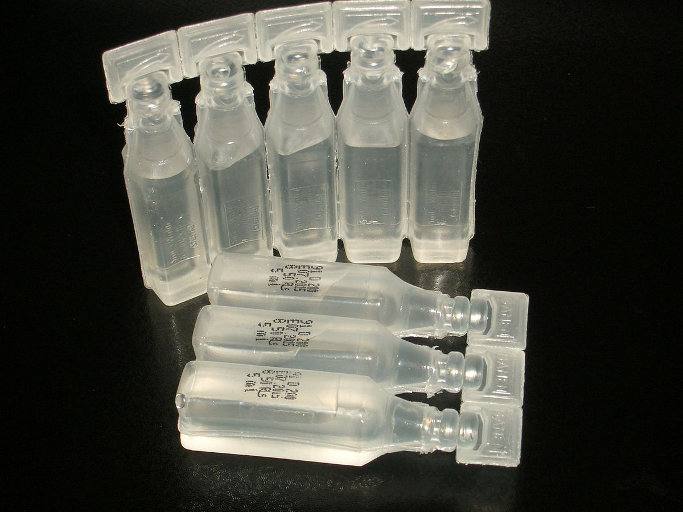
I. Chuẩn bị
2. Hóa chất
Nước
rửa bát
Nước
cất lạnh
Cồn ethanol
70 % lạnh
Dung dịch diphenylamine

Slide 7
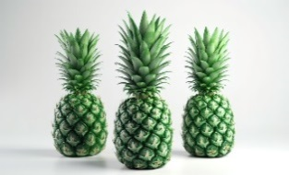
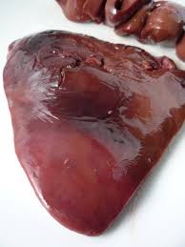
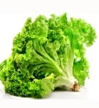
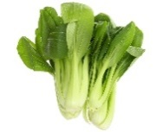
I. Chuẩn bị
3. Mẫu vật
Cải thìa
Xà lách
Gan
(gà, lợn)
Quả dứa
còn xanh

Slide 8

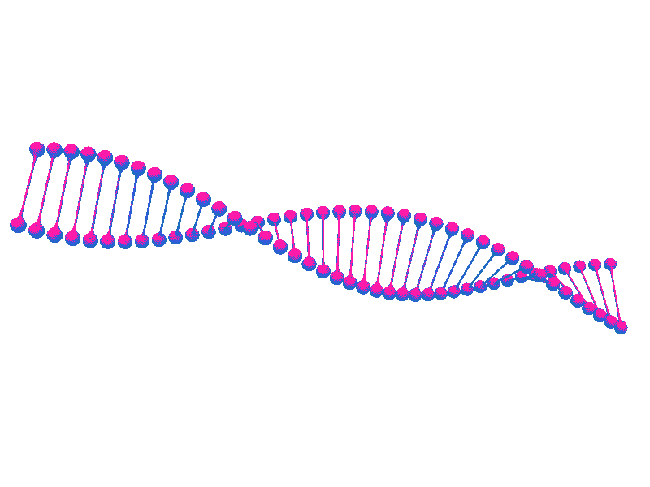
II. Cơ sở khoa học
Nêu cơ sở khoa học của việc tách chiết DNA?
- Ở tế bào nhân thực, DNA tập trung chủ yếu trong nhân tế bào, một số nằm trong các bào quan (ti thể, lục lạp). DNA trong nhân liên kết với nhiều loại protein khác nhau, được bao bọc bởi màng nhân.
8

Slide 9
II. Cơ sở khoa học
- Người ta có thể dùng các phương pháp cơ học, hoá học để phá vỡ thành tế bào, màng sinh chất và màng nhân  Giải phóng DNA ra khỏi tế bào.
 Thu nhận được DNA tinh sạch phục vụ cho các nghiên cứu di truyền.

Slide 10
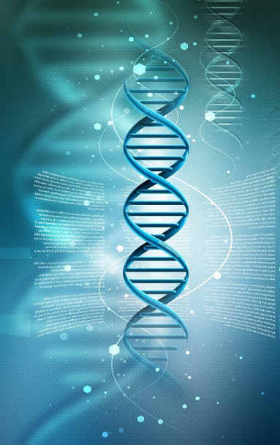
III. Cách tiến hành
Quy trình chung tách chiết ADN
Chuẩn bị mẫu vật
01
- Dịch chiết nước dứa.
- Dịch chiết mô (thực vật hay động vật).
Tách chiết DNA
02
Loại bỏ các thành phần không mong muốn để giải phóng DNA.
Kết tủa DNA
03
Để thu nhận được DNA từ các tế bào của mô.
Nhận biết DNA
04
Quan sát DNA hoặc nhận biết bằng thuốc thử.

Slide 11
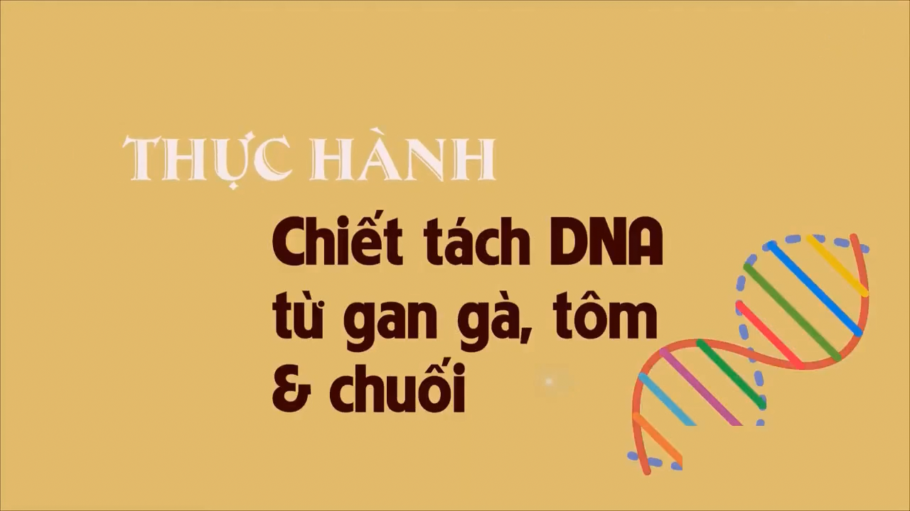

Slide 12
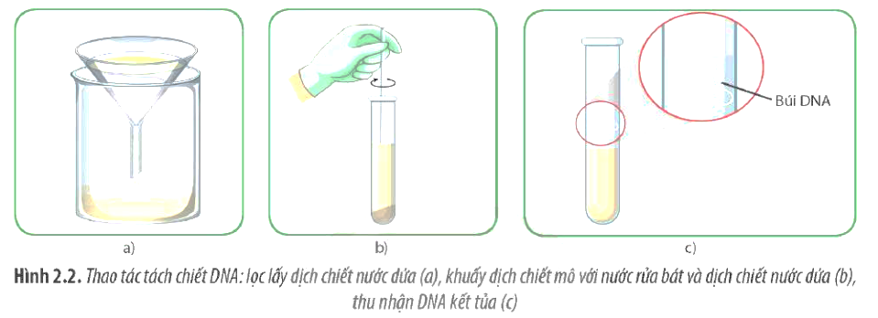
III. Cách tiến hành
Bước 1: Chuẩn bị mẫu vật
Dịch chiết nước dứa
Gọt vỏ quả dứa và cắt thành những lát mỏng, nhỏ  Cho vào cối sứ nghiền nhuyễn  Lọc lại bằng vải hoặc rây  Thu được dịch chiết nước dứa.

Slide 13
III. Cách tiến hành
Bước 1: Chuẩn bị mẫu vật
Dịch chiết mô
Cắt nhỏ 100g gan (hoặc cải) còn tươi + 200mL nước cất lạnh  Cho vào cối sứ nghiền nhuyễn (20s); Lọc lại bằng vải hoặc rây  Thu được dịch chiết mô.

Slide 14
III. Cách tiến hành
Bước 2: Tách chiết DNA ra khỏi tế bào
Rót dịch chiết mô vào cốc thủy tinh  Thêm 30mL nước rửa bát (hỗn hợp A); Dùng đũa khuấy  để yên trong 10 - 15 phút  Dùng pipette hút 5mL hỗn hợp A cho vào ống nghiệm; Sau đó thêm 1mL dịch chiết nước dứa (hỗn hợp B)  Dùng đũa khuấy nhẹ hỗn hợp B rồi để yên trong 30 phút.

Slide 15
III. Cách tiến hành
Bước 3: Kết tủa DNA
Nghiêng ống nghiệm chứa hỗn hợp B, rót từ từ theo thành ống 5mL dung dịch cồn ethanol 70% lạnh sao cho cồn tạo thành lớp nổi trên bề mặt  Đặt ống nghiệm đứng thẳng trên giá, để yên 5 phút  Thấy xuất hiện búi kết tủa trắng đục chứa DNA nằm lơ lửng trong lớp cồn.

Slide 16
III. Cách tiến hành
Bước 4: Nhận biết DNA
Dùng tăm tre nhỏ đưa vào trong lớp cồn, khuấy thật nhẹ cho búi DNA bám vào que tre  Vớt ra quan sát  Kiểm chứng sự có mặt của DNA: Cho búi DNA vào trong đĩa đồng hồ, nhỏ vào 1mL dung dịch diphenylamine  Sau một thời gian búi màu trắng dần chuyển sang màu xanh.

Slide 17
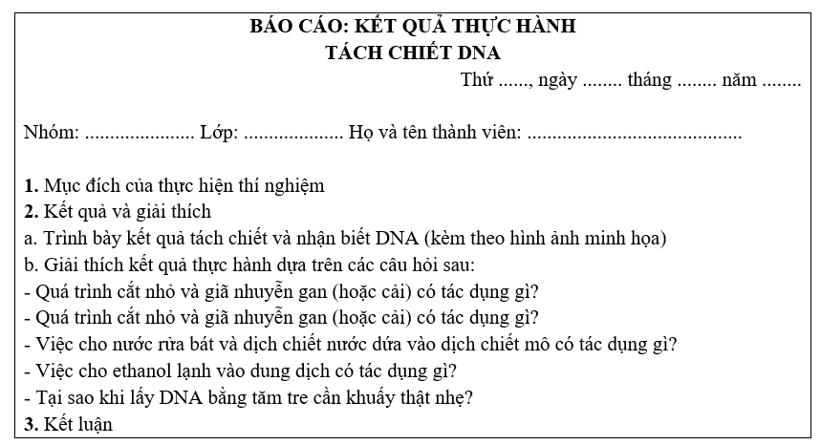
IV. Báo cáo kết quả thực hành

Slide 18

IV. Báo cáo kết quả thực hành
Sản phẩm
nhóm 1
Sản phẩm
nhóm 3
Sản phẩm
nhóm 2
Sản phẩm
nhóm 4
Các nhóm báo cáo
sản phẩm

Slide 19

Nhận xét, đánh giá
- Các nhóm tiến hành đánh giá các thành viên trong nhóm.
- GV nhận xét và đánh giá kết quả thực hành của các nhóm.

Slide 20
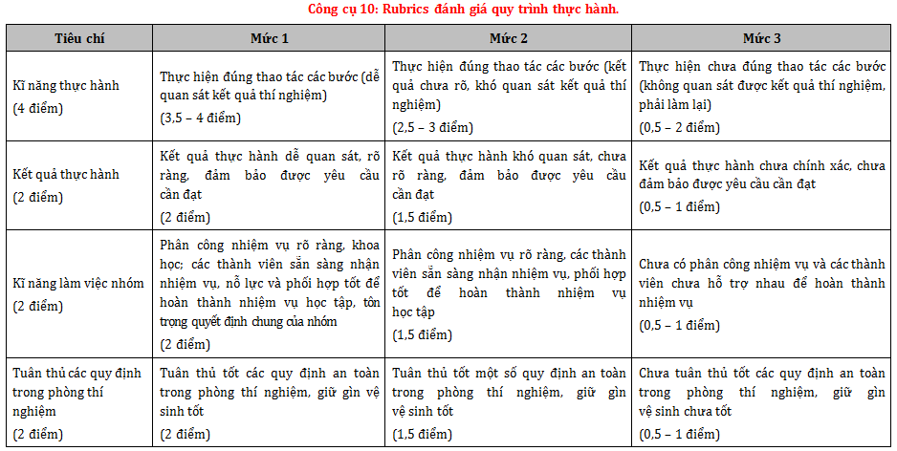
20

Slide 21
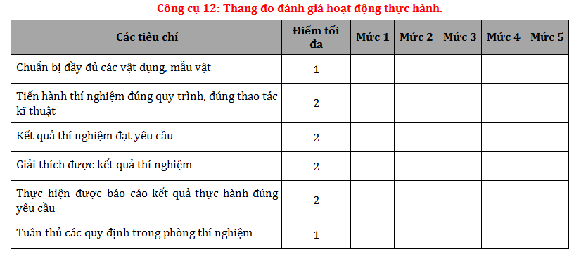
21

Slide 22
HƯỚNG DẪN VỀ NHÀ
- Ôn tập và trả lời các câu hỏi.
- Chuẩn bị bài 3. Điều hòa biểu hiện gene

